Slide 1
LẬP TRÌNH WEB JSP/SERVLET
GIỚI THIỆU VỀ BOOSTRAP

Slide 2
BOOSTRAP
Là thư viện gồm HTML, CSS và JavaScript
Một framework hỗ trợ xây dựng website
Link: https://getbootstrap.com/
www.titv.vn

Slide 3
Ưu điểm của Bootstrap
Dễ sử dụng, chỉ cần có kiến thức HTML và CSS cơ bản
Khả năng tương thích cao với các thiết bị có kích thước khác nhau (responsive)
Tương thích với các loại trình duyệt
www.titv.vn

Slide 4
Các cách sử dụng Bootstrap
Cách 1:
  Tải bootstrap từ https://getbootstrap.com/
  Đính kèm vào trang HTML theo hướng dẫn
www.titv.vn

Slide 5
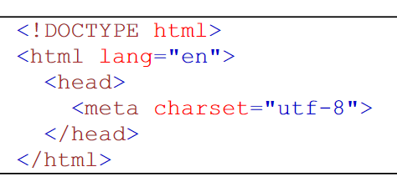
Các bước cơ bản để sử dụng Bootstrap
Bước 1: Thêm HTML5 doctype
www.titv.vn

Slide 6
Các bước cơ bản để sử dụng Bootstrap
Bước 2: Thêm tag <meta> để hỗ trợ touch zooming và bố trí thích hợp cho các loại màn hình
www.titv.vn

Slide 7
Các bước cơ bản để sử dụng Bootstrap
Bước 3: Sử dụng container chứa các thành phần của trang web
www.titv.vn

Slide 8
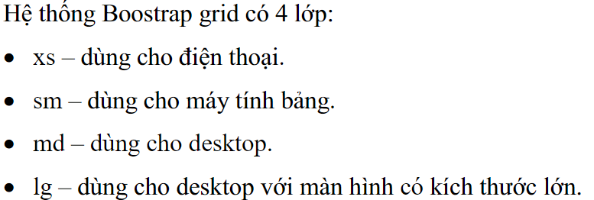
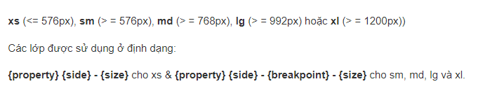
Bootstrap Grids
Tạo ra các cột trong trang, số lượng cột mặc định là 12
www.titv.vn

Slide 9
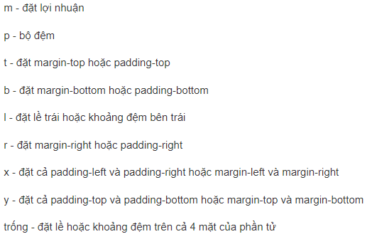
www.titv.vn

Slide 10
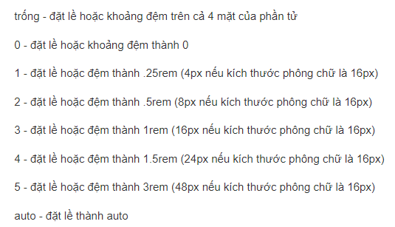
www.titv.vn

Slide 11
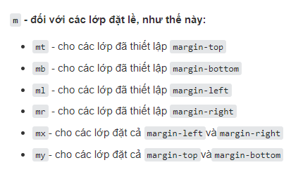
www.titv.vn

Slide 12
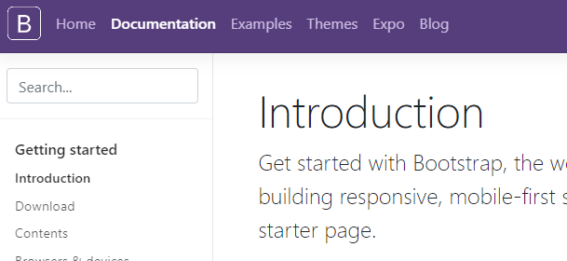
Trang học boostrap
https://getbootstrap.com/docs/4.3/getting-started/introduction/
www.titv.vn

Slide 13
Bài tập Bootstrap
Thiết kế bố cục layout cho trang web bao gồm:
  Menu bar
  Menu left
  Slider
  Product List
  Footer
www.titv.vn

Slide 14
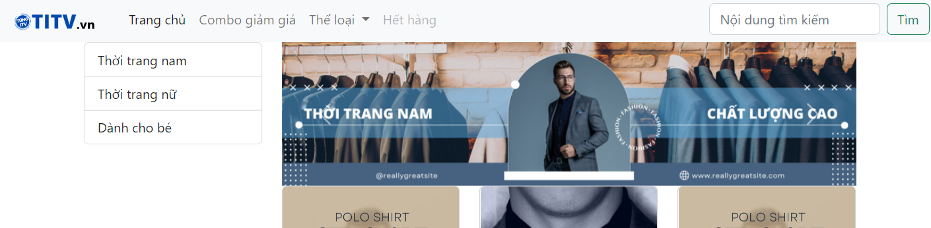
www.titv.vn

Slide 15
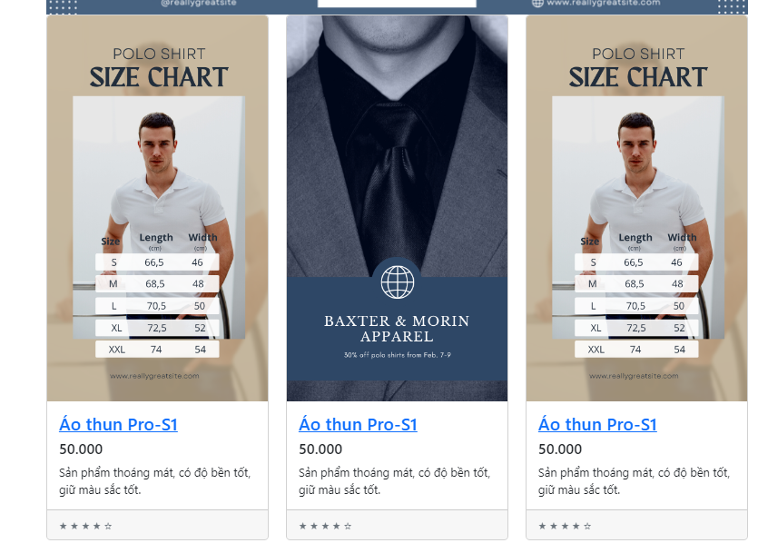

Slide 16
